Slide 1
Erneuerung Areal Bahnhof Ilanz
Information Gemeindeparlament
Mittwoch, 01.02.2023

Slide 2
Themen
1. Ausgangslage
2. Ortsplanung
- Teilrevision Ortsplanung Bahnhof Ilanz
- Anpassung Quartierplan Zentrum Bahnhof
3. Konzept Gestaltung Bahnhofareal
4. Stand Planung Bahnhofgebäude
5. Diskussion und Fragen

Slide 3
1. Ausgangslage

Slide 4
Arealentwicklung Bahnhof Ilanz
Projekt und Kredit genehmigt an der Urnenabstimmung vom 25. November 2018
Gesamtkosten ca. 8 Mio
Kantonsbeiträge total ca. 4 Mio (49.7%)

Slide 7
Projektleitung Organigramm Phase Vorprojekt

Slide 8
Kostenkontrolle

Slide 9
Letter of Intent LOI

Slide 10
Koordination Integrale Planung

Slide 13
Entwurf Bauphasenplan
2018/19 Ausbau Bahnhofstrasse Ost
2019/20 Anschluss an Glennerstrasse
2022/23 Erschliessungsstrasse
2023/24 Postautoplatz
Personenunterführung Ost /Perrondach (RhB)
2023/24 P+R Anlage Pendas
2025/27 Bahnhofgebäude (RhB)
2027/28 Bahnhofplatz
2028/29 Bahnhofstrasse West (noch kein Kredit vorhanden)

Slide 14
Planungsstand Teilprojekte
TP5 Erneuerung Bahnhofstrasse (Ost); ausgeführt
TP6 Anschluss an Glennerstrasse ; ausgeführt
TP1 Erschliessungsstrasse (Via Resgia); in Bau
TP2 Postautoplatz; Vorprojekt, Bauprojekt erstellt, Baubewilligungsverfahren ab Anfang Mai 23
TP3 P+R Anlage Pendas; Vorprojekt; Baubewilligungsverfahren ab Anfang Mai 23
TP4 Bahnhofplatz; Vorprojekt
TP7 Veloparkierung; Vorabklärungen, Bedarf Anzahl

Slide 15
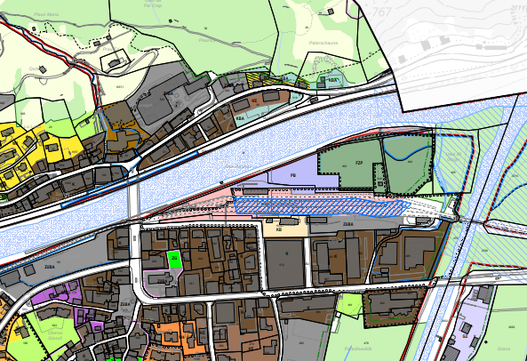
2. Ortsplanung
Teilrevision Ortsplanung Bahnhof Ilanz

Slide 16
Teilrevision Ortplanung Bahnhof Ilanz
- An der Urne genehmigt am 15.05.2022.
- Beschwerdeauflage am 20.05.2022 erfolgt. Keine Einsprachen eingegangen.
- Ende Mai 2022 an den Kanton übermittelt zur Genehmigung.
- Genehmigung der Regierung noch ausstehend (erwartet bis Ende April 2023).
- Die Genehmigung der Regierung ist die Voraussetzung, damit Baugesuche in diesem Bereich bewilligt werden können.

Slide 17
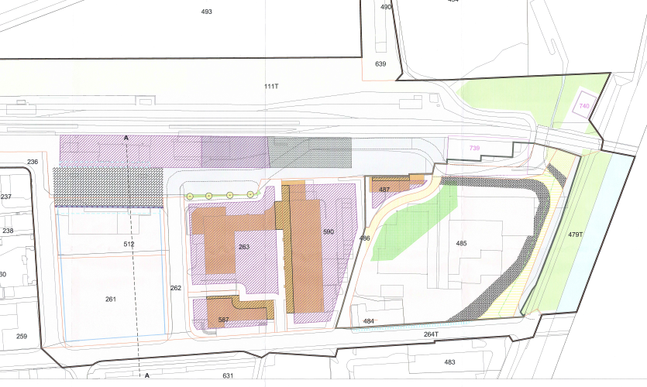
Anpassung Quartierplan Zentrum Bahnhof
Heute gültiger Gestaltungsplan (2015)

Slide 18
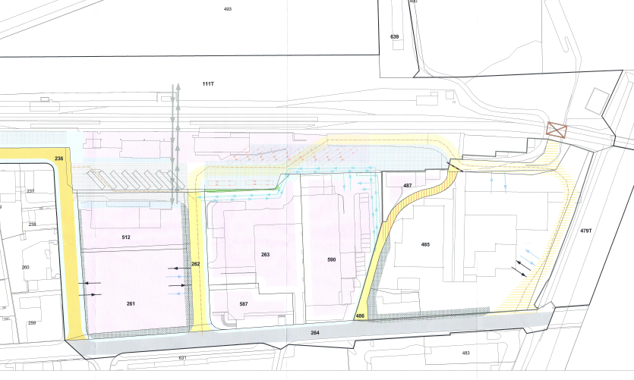
Anpassung Quartierplan Zentrum Bahnhof
Heute gültiger Erschliessungsplan (2015)

Slide 19
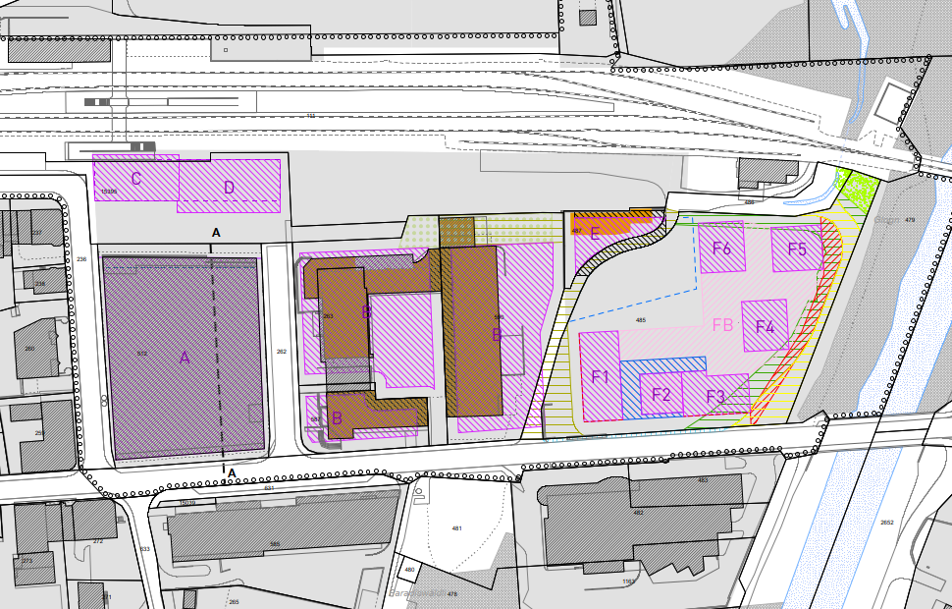
Anpassung Quartierplan Zentrum Bahnhof
Gestaltungsplan 2. öffentliche Auflage (Entwurf)

Slide 20
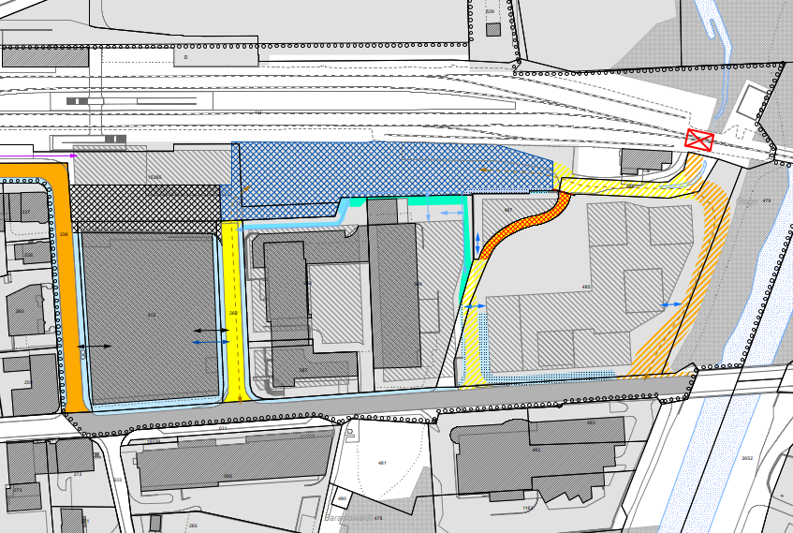
Anpassung Quartierplan Zentrum Bahnhof
Erschliessungsplan 2. öffentliche Auflage (Entwurf)

Slide 21
Anpassung Quartierplan Zentrum Bahnhof
Die Anpassung des Quartierplans Zentrum Bahnhof (Änderung 2020) wurde am 20. Januar 2023 ein zweites Mal publiziert. Die Auflagefrist läuft 30 Tage bis zum 20. Februar 2023.
Die Genehmigung der Anpassung QP Zentrum Bahnhof erfolgt durch den Gemeindevorstand.
Damit Baugesuche im Bereich des Bahnhofs bewilligt werden können muss ein genehmigter Quartierplan (Änderung 2020) vorliegen.

Slide 22
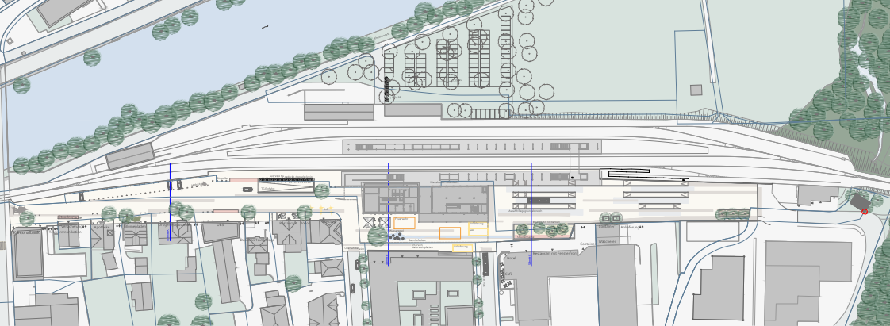
3. Konzept Gestaltung Bahnhofareal
Allgemeine Erläuterungen

Slide 23
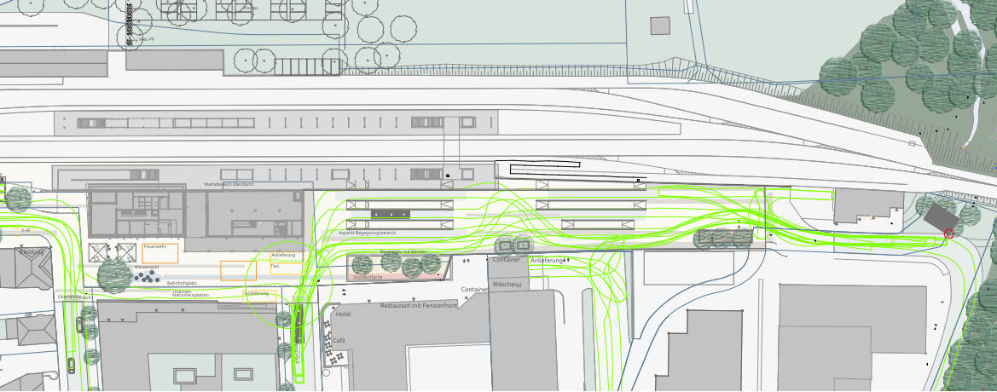
Verkehrskonzept

Slide 24
Baukommission Bahnhof Ilanz
Marcus Beer, Gemeindepräsident
Martin Capeder, Gemeindevorstand
Annette Cola, Gemeindeparlament
Jan Berni, Gemeindeparlament
Roman Derungs, HGVI
Andreas Pfister, Leiter Planung und Bau
Umgebungsgestaltung; Büro Hager Partner AG, Zürich
Verkehrsplanung; Hartmann & Monsch AG, Parpan

Slide 25
5. Stand Planung Bahnhofgebäude RhB

Slide 29
Visualisierungen Stand Wettbewerb

Slide 31
Planungsstand Neubau RhB
Aktuell wird das Vorprojekt für den Neubau und die Tiefgarage fertiggestellt
Ziel: Baueingabe bis Ende 2023

Slide 32
6. Diskussion und Fragen

Slide 33
Herzlichen Dank für Ihre Aufmerksamkeit

